Slide 1


Bu ne?
Bu kim?
Melike ERDEM

Slide 2



BU NE?

Slide 3
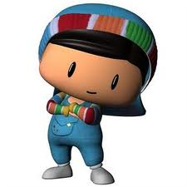
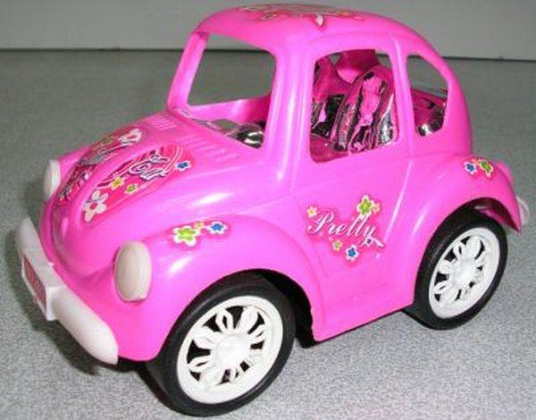
Bu ne?
Bu,araba.

Slide 4


Bu ne?
Bu,çiçek.

Slide 5

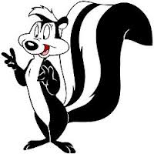
Bu, kalem.
Bu ne?

Slide 6
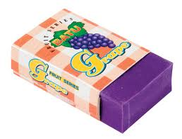

Bu ne?
Bu, silgi.

Slide 7
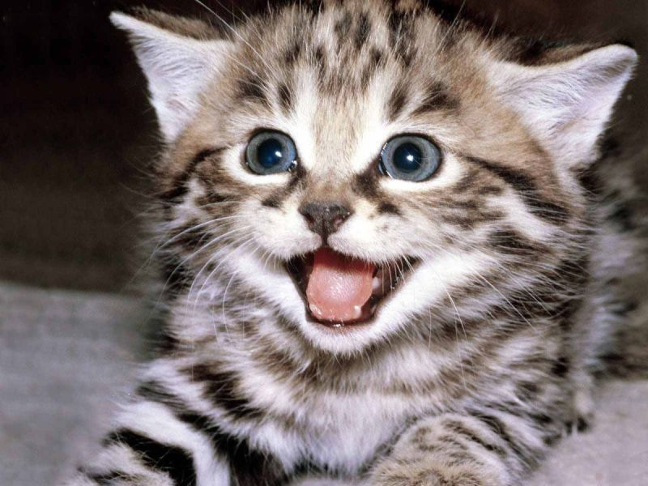
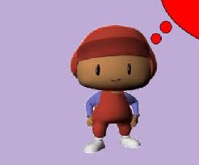
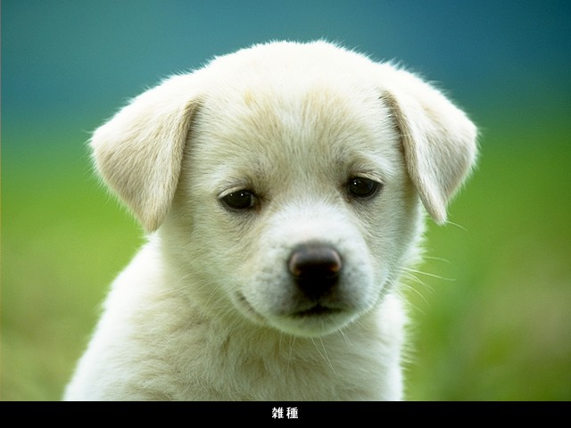
Bu ne?
Bu, kedi.
Bu ne?
Bu, köpek.

Slide 8
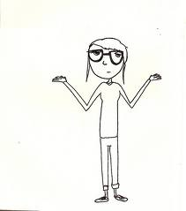
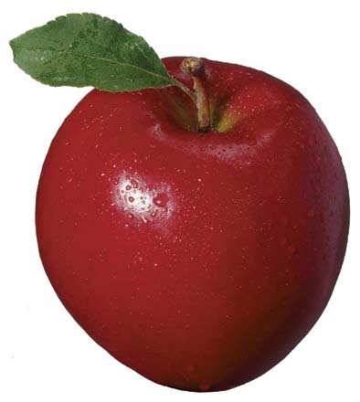
Bu ne?
Bu, elma.

Slide 9
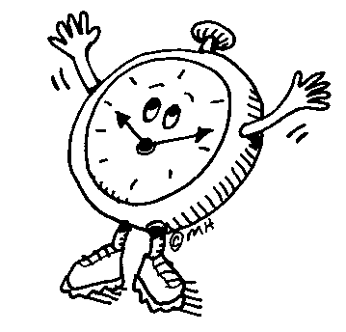

Bu, saat.
Bu ne?

Slide 10
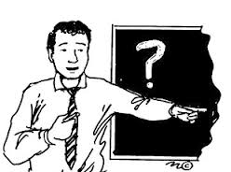
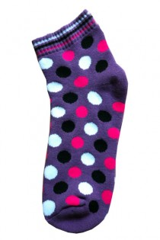
Bu ne?
Bu, çorap.

Slide 11
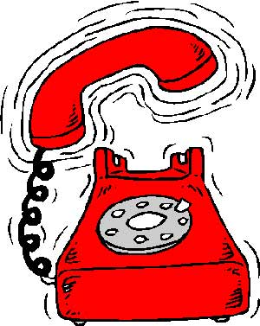
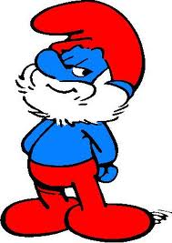
Bu ne?
Bu, telefon.

Slide 12

BU KİM?

Slide 13


Bu kim?
Bu, doktor.

Slide 14
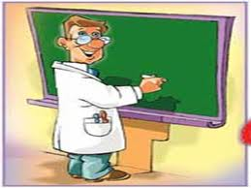

Bu kim?
Bu, öğretmen.

Slide 15
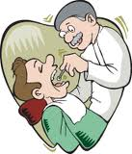

Bu kim?
Bu, dişçi.

Slide 16


Bu kim?
Bu, Atatürk.

Slide 17


Bu kim?
Bu, öğrenci.

Slide 18


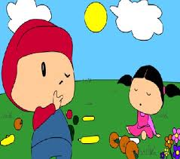
Bu kim?
Bu, polis.

Slide 19
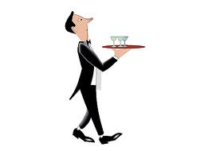

Bu kim?
Bu, garson.

Slide 20
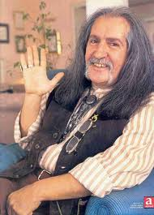
Bu kim?
Bu, Barış Manço.

Slide 21
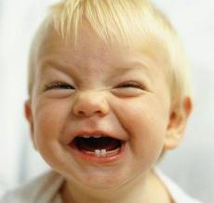
Bu, çocuk.
Bu kim?

Slide 22

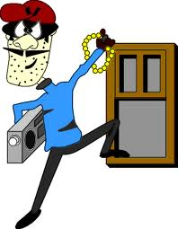

Bu, hırsız.
Bu kim?

Slide 23


Slide 24


